Slide 1
Senseless
מחברים בין עולם שומע לעולם חרש - בזמן אמת, במכשיר אחד, בלי ענן.
מגישים: אסף עמרני וגיל אוחנה. המרכז האקדמי רופין, מחלקת חשמל ואלקטרוניקה

Slide 2
מי אנחנו
מנחה הפרויקט
חבר צוות 2
חבר צוות 1
ד"ר בנימין גור סולומון
גיל אוחנה
אסף עמרני
• ההשראה: מפגש עם תלמיד אילם שהצטרף לכיתה בחטיבת הביניים.
• מה ראינו: בלי שפה משותפת, גם להביע רצון או תחושה הופך לקשה.
• המטרה: לגשר על הפער בעזרת חיישנים, עיבוד אותות, תוכנה ואלקטרוניקה.
Senseless · 1

Slide 3



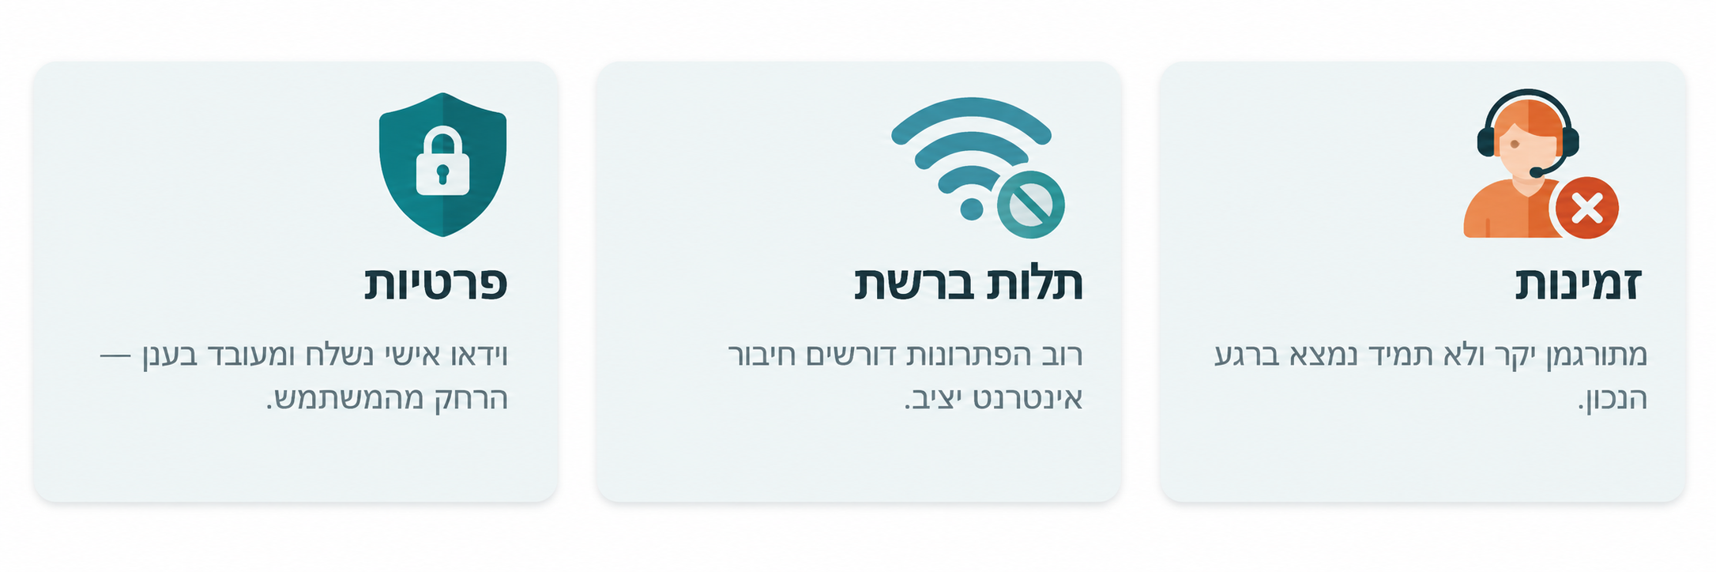
הבעיה
פרטיות
תלות ברשת
זמינות
וידאו אישי נשלח ומעובד
בענן - הרחק מהמשתמש.
רוב הפתרונות דורשים
חיבור אינטרנט יציב.
מתורגמן יקר ולא תמיד
נמצא ברגע הנכון.
החֵרֵשים וכבדי השמיעה זקוקים לתקשורת שעובדת בכל רגע ובכל מקום - אצל הרופא, בעבודה, עם המשפחה.
Senseless · 2

Slide 4








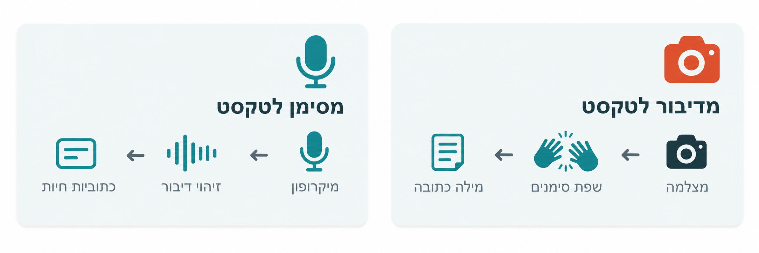
הפתרון: Senseless
מכשיר קטן ועצמאי (Raspberry Pi) עם מסך מגע, שמתרגם תקשורת בשני כיוונים - מקומית ובזמן אמת.
מדיבור לטקסט ולסימן
מסימן לטקסט
כתוביות + דמות
זיהוי דיבור
מיקרופון
מילה כתובה
שפת סימנים
מצלמה
Senseless · 3

Slide 5


מבט על המערכת
רכיבי המערכת: מה נכנס, מה רץ על ה-Raspberry Pi ומה יוצא - הכול מקומית, ללא רשת.
Raspberry Pi 4B (8 GB)
ארבע ליבות, מערכת Bookworm, הסקה בלבד
מצלמת USB
Logitech C920, 640×480
ערוץ דיבור
תמלול זורם עם Vosk
ערוץ סימנים
שני תהליכי MediaPipe lite ומודל GRU
מסך מגע 7 אינץ'
טקסט ודמות מסמנת
מיקרופון
המיקרופון המובנה במצלמה
אפליקציית מסך מגע
ערוץ אחד פעיל, מעבר בנגיעה · דמות שמסמנת 144 מילים
ספק USB-C רשמי · צלעות קירור + מאוורר · מעמד מודפס
מחשב פיתוח
הקלטה, אימון וייצוא; המודלים מועתקים ל-Pi
Senseless · 4

Slide 6
המפרט: דרישות המערכת
מה המערכת צריכה לעשות (פונקציונליות) ובאילו אילוצים (לא-פונקציונליות).
דרישות לא-פונקציונליות
NFR-1 פעולה אופליין מלאה, ללא רשת
NFR-2 לעבוד בתוך 4 הליבות של Raspberry Pi 4B
NFR-3 השהיה חסומה גם תחת עומס
NFR-4 תוכנה ומודלים חופשיים ברישיון פתוח
NFR-5 מסווג סימנים עם פחות ממיליון פרמטרים
NFR-6 קוד שניתן לבדוק בלי חומרת היעד
דרישות פונקציונליות
FR-1 זיהוי מילים מבודדות ב-ASL מאוצר מילים מבוקר, והצגתן כטקסט
FR-2 תמלול דיבור באנגלית, עם תוצאות חלקיות וסופיות בזמן אמת
FR-3 שני ערוצים בלתי תלויים זה בזה
FR-4 כלי להקלטת דוגמאות מתויגות
FR-5 אימון משוחזר וייצוא למודל INT8
FR-6 אפליקציית מסך מגע במסך מלא שעולה עם ההדלקה
FR-7 הצגת סימן מוקלט למילים מדוברות
Senseless · 5

Slide 7
מתחת למכסה המנוע
אז איך המערכת בנויה ומה באמת רץ על המכשיר?

Slide 8








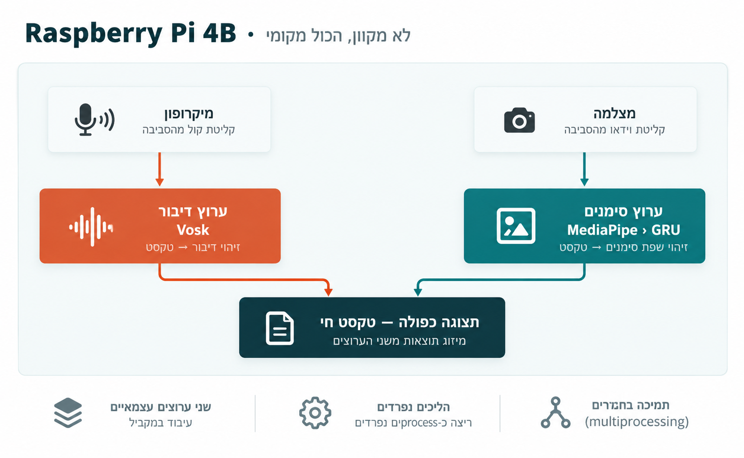
ארכיטקטורת המערכת
הכול רץ מקומית על ה-Raspberry Pi, ללא חיבור לרשת
מיקרופון
המיקרופון של מצלמת ה-USB
מצלמה
מצלמת USB (יעד: מצלמת Pi)
ערוץ דיבור
Vosk
זיהוי דיבור והמרה לטקסט
ערוץ סימנים
MediaPipe + GRU
זיהוי שפת סימנים והמרה לטקסט
אפליקציית מסך מגע
ערוץ אחד פעיל, מעבר בנגיעה
שני ערוצים עצמאיים
חולקים רק תצורה ותור משותף
תהליכים נפרדים
תנוחה וידיים רצים במקביל
ניצול כל ארבע הליבות
עיבוד מקבילי עם multiprocessing
Senseless · 7

Slide 9




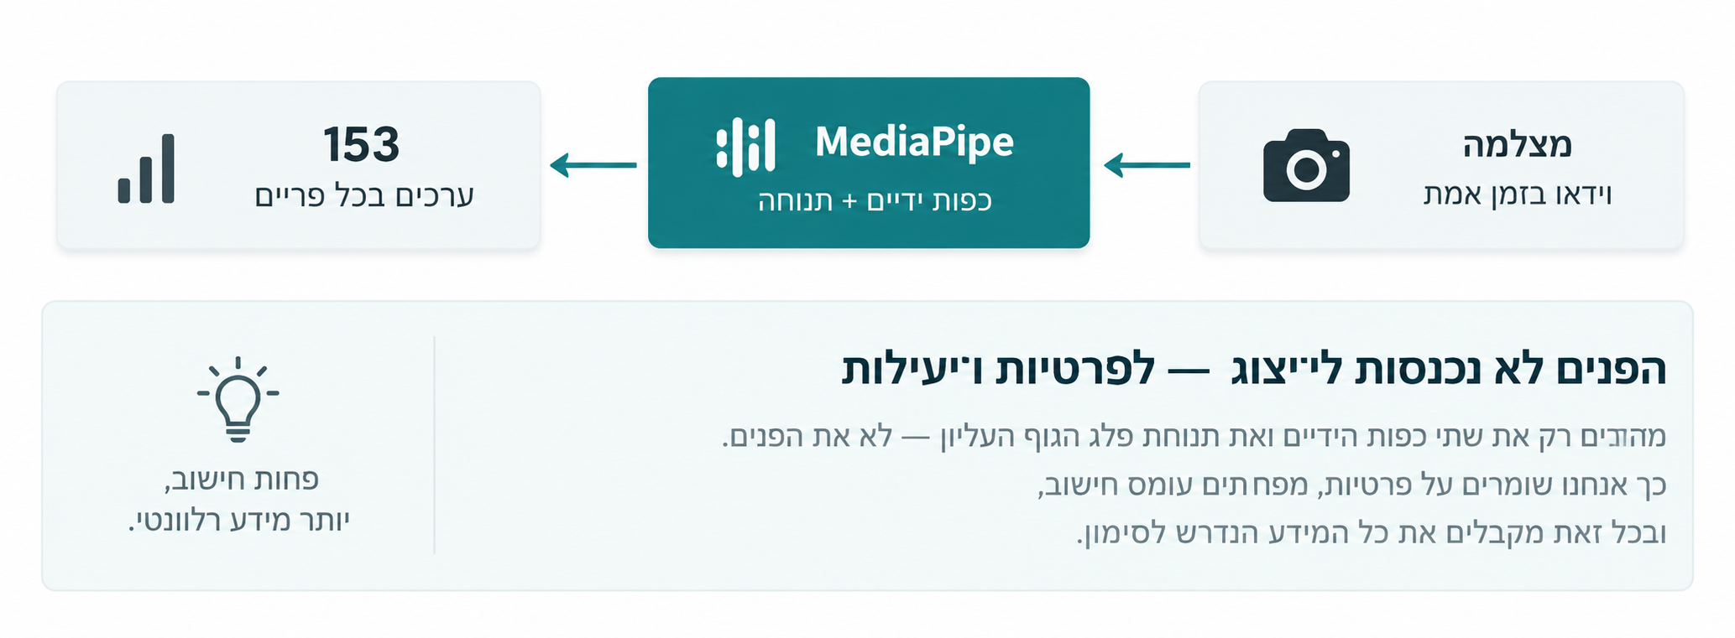
ערוץ הסימנים - תפיסה
153
ערכים בכל פריים
MediaPipe lite
ידיים ותנוחה במקביל
מצלמה
וידאו בזמן אמת
הפנים לא נכנסות לייצוג - לפרטיות ויעילות
מזהים רק את שתי כפות הידיים ואת תנוחת פלג הגוף העליון - לא את הפנים.
כך אנחנו שומרים על פרטיות, מפחיתים עומס חישוב,
ובכל זאת מקבלים את כל המידע הנדרש לזיהוי הסימן.
פחות חישוב,
יותר מידע רלוונטי.
Senseless · 8

Slide 10



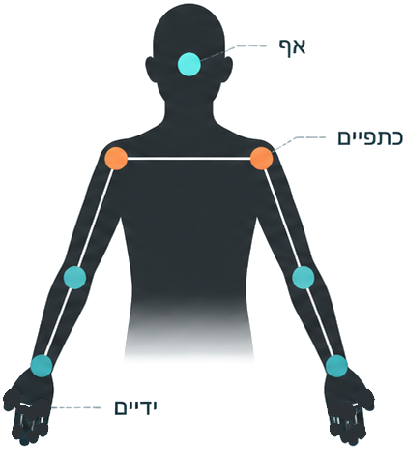



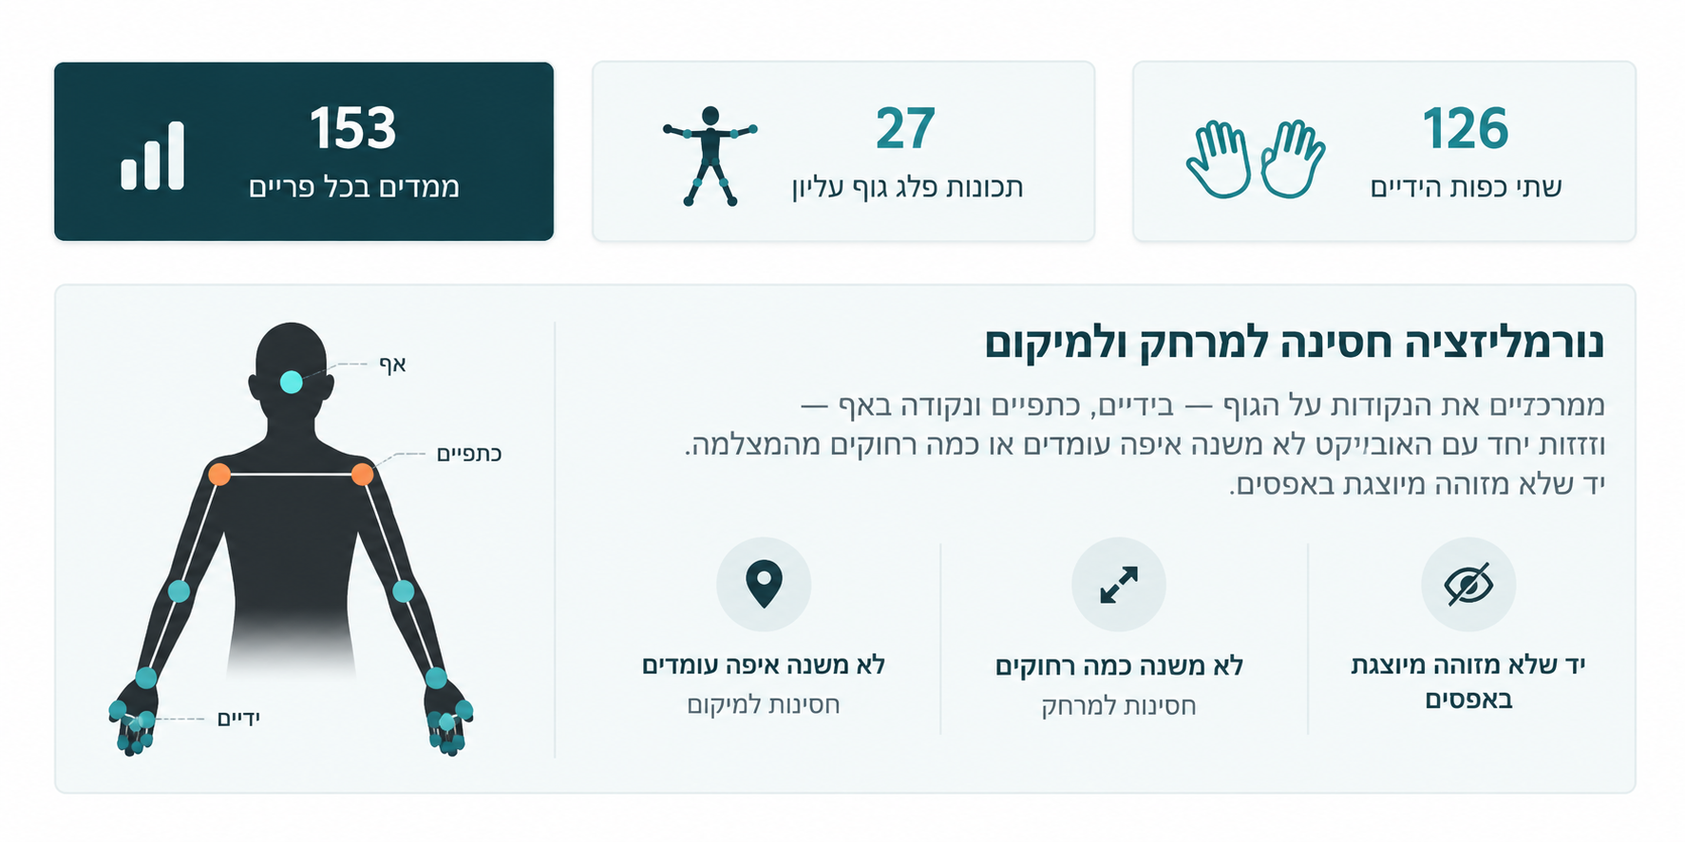
ייצוג התנועה
153
ממדים בכל פריים
27
ערכים מפלג הגוף העליון
126
ערכים משתי כפות הידיים
נורמליזציה חסינה למרחק ולמיקום
ממרכזים את הנקודות סביב הגוף - בידיים, בכתפיים ובאף - אשר זזות יחד עם האובייקט, כך שלא משנה איפה עומדים או כמה רחוקים מהמצלמה. יד שלא מזוהה מיוצגת באפסים.
לא משנה איפה עומדים
חסינות למיקום
לא משנה כמה רחוקים
חסינות למרחק
יד שלא מזוהה
מיוצגת באפסים
Senseless · 9

Slide 11
המודל הזמני
כל סימן הוא 1.47 שניות של תנועה, שנדגמות מחדש ל-45 צעדים - בכל קצב פריימים.
מילה
GRU
מודל רצף
חלון זמן
45 צעדים
XNNPACK
INT8
< 1M
מנוע הרצה
קוונטיזציה
פרמטרים
Senseless · 10

Slide 12
האלגוריתמיקה: מפריים למילה
חמישה שלבים שרצים על כל סימן, באותו קוד ב-Pi ובמחשב.
1. נורמליזציה לגוף
מכל נקודה מחסירים את אמצע הכתפיים ומחלקים ברוחב הכתפיים, כך שמיקום ומרחק מהמצלמה לא משנים. יד חסרה מיוצגת באפסים, ולכל פריים 153 ערכים.
2. חלון זמן
1.47 שניות מרגע הופעת היד נדגמות מחדש (אינטרפולציה לינארית) ל-45 צעדים - אותה מהירות בכל קצב פריימים.
3. מקטע onset
הלכידה מתחילה אחרי 2 פריימים רצופים עם יד; הסימן הבא מתחיל רק אחרי 0.3 שניות בלי ידיים. סיווג אחד לכל סימן.
4. מודל GRU
שכבת GRU עם 128 יחידות, שכבה צפופה עם 64 יחידות ושכבת Softmax עם 50 מחלקות. 120,178 פרמטרים בסך הכול, ובגודל 844 KB אחרי קוונטיזציה ל-INT8
5. החלטה
מילה נכנסת למשפט רק אם ההסתברות הגבוהה היא לפחות 0.6 והתווית איננה IDLE. IDLE בטוח מוצג כ"אין סימן" ולא נכנס למשפט; אחרת מוצג "?".
Senseless · 11

Slide 13




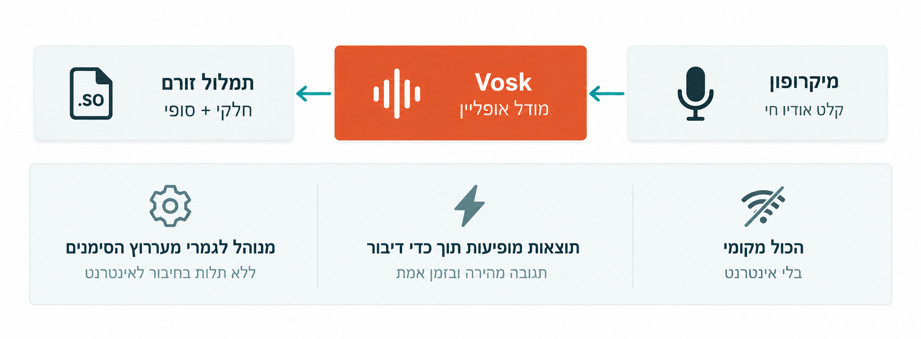
ערוץ הדיבור
תמלול זורם
חלקי + סופי
Vosk
מודל אופליין
מיקרופון
קלט אודיו חי
מנותק לגמרי מערוץ הסימנים
עובד באופן עצמאי, בתהליך משלו
תוצאות מופיעות תוך כדי דיבור
תגובה מהירה ובזמן אמת
הכול מקומי
בלי אינטרנט
Senseless · 12

Slide 14
זמן אמת, מקומי ופרטי
מקבילות אמיתית
מודלי התנוחה והידיים רצים בשני תהליכים במקביל - 6.5-7.5 פריימים לשנייה על ה-Pi.
השהיה חסומה
תורים חסומים במדיניות "זרוק ישן" - תמיד מעבדים את המידע הטרי ביותר.
פרטי מהיסוד
בלי ענן, בלי זיהוי פנים, בלי שליחת וידאו - הכול נשאר על המכשיר.
Senseless · 13

Slide 15
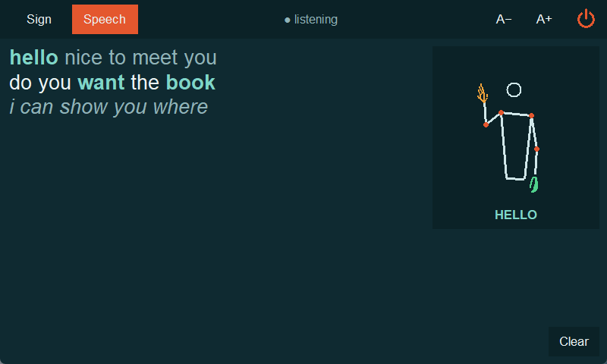
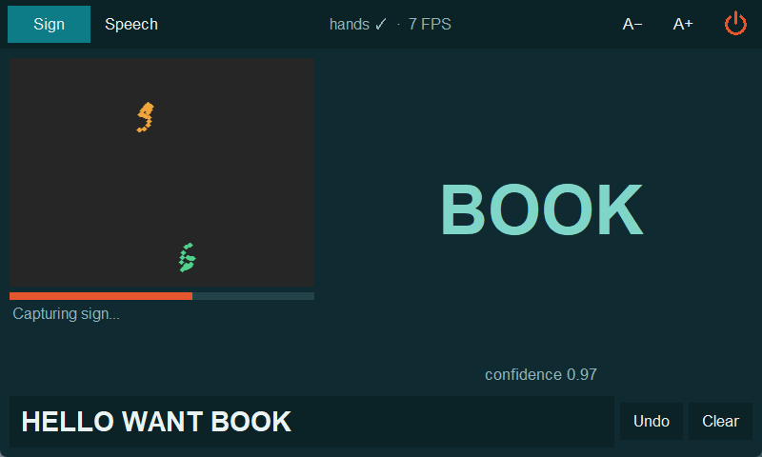
אפליקציית מסך המגע
מסך 7 אינץ' שנדלק ישר לאפליקציה - בלי מקלדת, עכבר או טרמינל.
מצב דיבור: תמלול חי ודמות שמסמנת מילים מהאוצר
מצב סימנים: המילה, המשפט, Undo ו-Clear
ערוץ אחד פעיל בכל פעם · מעבר בנגיעה · הודעת שגיאה עם "נסה שוב" · הדמות מסמנת 144 מילים: 49 שלנו ו-95 מ-MS-ASL
Senseless · 14

Slide 16



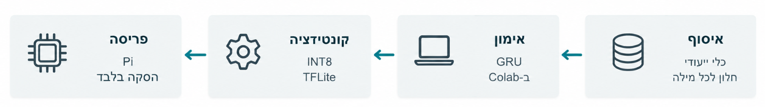
מהנתונים למודל
פריסה
ה-Pi הינו מכשיר
הסקה בלבד
קוונטיזציה
INT8
TFLite
אימון
GRU + אוגמנטציה
במחשב או ב-Colab
איסוף
כלי הקלטה ייעודי
50 במחשב + 10 על ה-Pi לכל מילה
אוצר מילים מבוקר - 49 מילים מאומנות ועוד IDLE, מתוך יעד של 50 מילים
הקלטות מה-Pi + אוגמנטציה - 10 הקלטות לכל מילה על ה-Pi, ועותקים שמדמים את המצלמה ואת מודל הידיים
ה-Pi הינו מכשיר הסקה בלבד - האימון תמיד במחשב או ב-Colab
Senseless · 15

Slide 17
מה למדנו מה-Pi
מודל שעבד מצוין במחשב כמעט לא זיהה כלום על ה-Pi - עד שהתאמנו לתנאים שלו.
6.5-7.5 FPS
מודלים קלים, תנוחה וידיים במקביל
2.7-4.4 FPS
מודלים רגילים, אחד אחרי השני
תפיסה מקבילית + זיכרון משותף
חלון מבוסס זמן
1.47 שניות שנדגמות מחדש ל-45 צעדים - המודל רואה את אותה מהירות תנועה בכל קצב פריימים.
אוגמנטציה, ואז הקלטות מה-Pi
האימון מדמה מצלמה איטית ומודל ידיים קל. זה הספיק ל-16 מילים; לאוצר המילים המלא נדרשו הקלטות מה-Pi (השקף הבא).
מצב התחלה (onset)
חלון אחד לכל סימן, בדיוק כמו בהקלטה - בלי הבהובים. בהדמיה: 356 מתוך 377 סימנים נכונים ב-7 FPS.
Senseless · 16

Slide 18
הקלטות מה-Pi
10 הקלטות לכל מילה על ה-Pi עצמו סגרו את הפער שההדמיות לא הצליחו לסגור.
90.0%
עם הקלטות Pi ואוגמנטציה דמוית Pi
37.6%
אימון על הקלטות מחשב בלבד
דיוק על הקלטות Pi שהמודל לא ראה
הקלטה בלי ידיים (auto)
ההקלטה מתחילה כשיד נכנסת לפריים וחוזרת כשהידיים מוסתרות - 500 הקלטות על ה-Pi.
משקל פי 3 + עותקים דמויי Pi
כל הקלטת Pi נספרת 3 פעמים, ועותקי האימון נוצרים ב-6-10 FPS עם נשירה קצרה של יד.
בלי פגיעה במחשב
דיוק על דגימות המבחן מהמחשב: 97.1% לפני, 97.6% אחרי (ממוצע של 3 אימונים).
Senseless · 17

Slide 19
ביצועים
מדידות על מודל ה-INT8 שרץ על ה-Pi בפועל.
מדד | תוצאה | הערה
דיוק על דגימות מבחן (מחשב) | 97.6% | 368 מתוך 377 דגימות; 36 מתוך 50 מחלקות בלי אף שגיאה
דיוק בהדמיה של 10 FPS | 96.3% | אותן דגימות, כפי שמצלמה איטית רואה אותן
דיוק על הקלטות Pi שהמודל לא ראה | 90.0% | ממוצע של 3 אימונים, לעומת 37.6% בלי הקלטות מה-Pi
מצב onset בהדמיה של 7 FPS | 356 / 377 | חלון אחד לכל סימן בכל הזרמים
קצב פריימים על ה-Pi | 6.5-7.5 FPS | לעומת 2.7-4.4 FPS עם המודלים הרגילים
זמן סיווג | 0.15 ms | במחשב; זניח לעומת חילוץ הנקודות
גודל המודל | 120,178 פרמטרים | בגודל 844 KB, בלי אובדן דיוק מהקוונטיזציה
Senseless · 18

Slide 20
עמידה במפרט
כל דרישה, איך נבדקה, ומה התקבל.
דרישה | תוצאה
FR-1 זיהוי מילים כטקסט | 49 מילים מאומנות ועוד IDLE, מתוך יעד של 50. דיוק 97.6% במחשב ו-90.0% על הקלטות מה-Pi | ✓
FR-2 תמלול דיבור חי | תוצאות חלקיות וסופיות עם Vosk | ✓
FR-3 ערוצים בלתי תלויים | תהליכים נפרדים; משותף רק תצורה ותור | ✓
FR-4 כלי הקלטה | הקלטה בלי ידיים, במחשב וגם על ה-Pi | ✓
FR-5 אימון משוחזר וייצוא ל-INT8 | זרע אקראי קבוע, ודיוק TFLite זהה לזה של Keras | ✓
FR-6 אפליקציה שעולה עם ההדלקה | עולה במסך מלא; רשימת בדיקות הקבלה בתהליך | ✓
FR-7 סימן למילים מדוברות | 144 מילים: 49 שלנו ו-95 מ-MS-ASL | ✓
NFR-1 אופליין | אין גישה לרשת בזמן ריצה | ✓
NFR-2 ארבע הליבות של ה-Pi | 6.5-7.5 FPS עם תנוחה וידיים במקביל | ✓
NFR-3 השהיה חסומה | תורים חסומים שזורקים את הישן, עם בדיקות יחידה | ✓
NFR-4 רישיונות פתוחים | כל הספריות והמודלים חופשיים | ✓
NFR-5 פחות ממיליון פרמטרים | 120,178 פרמטרים | ✓
NFR-6 נבדק בלי חומרה | 232 בדיקות אוטומטיות במחשב | ✓
Senseless · 19

Slide 21




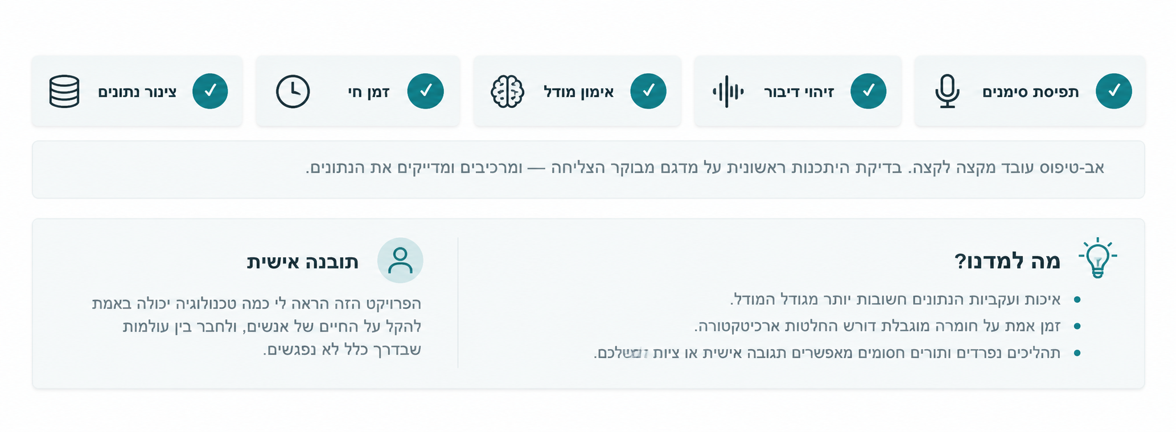

איפה אנחנו
אפליקציית מגע
זמן אמת
אימון + אוגמנטציה
זיהוי דיבור
סימנים על ה-Pi
✓
✓
✓
✓
✓
מערכת עובדת על ה-Pi עם מסך מגע: דיוק 97.6% על דגימות מבחן (96.3% בהדמיה של 10 FPS), 90.0% על הקלטות Pi שהמודל לא ראה, וזיהוי אמין בשימוש חי.
סיכום
• מערכת אחת עם שני ערוצים על מכשיר קטן עם מסך מגע וללא ענן - ודמות שמסמנת 144 מילים מדוברות.
• החומרה משנה את הבעיה: אוגמנטציה הספיקה ל-16 מילים; לאוצר המילים המלא הוספנו 10 הקלטות לכל מילה על ה-Pi.
• מצב התחלה (onset): מילה אחת לכל סימן, בלי הבהובים של מילים שגויות.
• השלב הבא: מבחן על מסמנים חדשים, עוד הקלטות על ה-Pi והפעלת שני הערוצים יחד.
Senseless · 20

Slide 22
תודה! שאלות?
Senseless

